Slide 1

Сіздің балаңыздың мамандық таңдауы – болашақ таңдауы

Slide 2

ТРЕНИНГ ФОРМАТЫ
ҰЗАҚТЫҒЫ: 3 САҒАТ
РЕГЛАМЕНТ
10.00 - 13.00 ТРЕНИНГ
11.30 - 11.45 ҮЗІЛІС

Slide 3

«Танысу»
ЖАТТЫҒУЫ
Өзіңізді таныстырыңыз
Сіздің балаңыздың жақсы көретін пәндерін атаңыз
Ол өзіне болашақ мамандығын таңдаған-таңдамағанынан жауап беріңіз? (Егер таңдаған болса, онда оның таңдауын айтыңыз)
Тренингтен не алғыңыз келеді?

Slide 4

ЖҰМЫС ЕРЕЖЕСІ
Қарым-қатынастың сенімгерлік стилі
«Осында» және «қазір» қағидасының қарым-қатынасы
Регламентті сақтау
Сөйлеушіге құрмет
Мәніне қарай нақты айтамыз
Белсенділік
Мобильді сыпайылық (дауысы бәсеңдетілген телефондар)
НАЗАР АУДАРЫҢЫЗ

Slide 5

Дүние жүзінде шамамен 40 000 мамандық ал Қазақстанда 5000-нан астам мамандық бар.
Жыл сайын 25 млн. адам әлемде өзінің жұмыс орнын айырбастайды, олардың 12%-ы кері қатады.
Сол бір сізді толығымен қанағаттандыратын, жүрегіңізге жақын және материалды тұрғыдан тиімді жалғыз мамандықты қалай табуға болады.

Slide 6
2017–2030 жылдар көкжиегіндегі ескірген интеллектуалды мамандықтар
2020 жылға дейін
Сметашы Стенографшы/ Шифрді айырып оқушы Копирайтер Турагент Дәріс оқушы Кітапханашы | Құжат жүргізуші/ мұрағатшы сынақшы Билет тексеруші Көлік орналастырушы Сall-орталық операторы Лифтер Пошташы

Slide 7
2020 жылдан кейін
Заң кеңесшісі Нотариус Дәріші Талдаушы Маклер/риэлтор Хатшы/ ресепционист Муниципальді жұмысшы Логист Диспетчер Банктік операцияшы Журналист Диагноз қоюшы | Бұрғышы Жүйелік әкімші Вахташы Шахтер Тауарлық құрам машинисі ЖПҚ инспекторы Кенші Бөлшектеп өлшеуші Пісіруші Прораб Тігінші/етікші Такси жүргізушісі

Slide 8
Зейнеткер мамандықтар
Автоматтандыру толқынындағы орташа машықтары бар мамандықтар.
Салалардағы автоматтандыру бар уақытта біліктіліктің орта деңгейінен басталады. Бұл жұмыстар жеткілікті түрде үлгілік компоненттерден тұрады, бизнес иелері үшін экономикалық автоматтандырылған тартымды ету үшін, жеңіл автоматтандырылған болуына жоғары төлемді болуы тиіс.

Slide 9






Жұмысқа нені алады?
Ішінара | Толық
Роботтар | Аутсорcинг
Жасанды интеллект бағдарламасы | Бактерия
Гастарбайтерлер | 3d принтерлер

Slide 10
Қазақстандағы жоғары талаптағы алдыңғы қатарлы 10 мамандық
Инженерлер
IT – мамандары
Дәрігерлер
Мұғалімдер
Маркетинг саласындағы мамандар
Менеджерлер
Қонаүй ісінің және туризм саласындағы мамандары
Бухгалтерлер – кассирлер
Логистика жөніндегі мамандар
Биотехнология саласындағы мамандар

Slide 11

Анықтап көрейік,
сіздің балаңызға қай мамандық лайық?

Slide 12

Балаңызға мамандықты дұрыс таңдау үшін, сізге ҮШ НЕГІЗДЕ бағдар алуыңыз керек.
1.Балаңыздың қандай КӘСІБИ ҚЫЗЫҒУШЫЛЫҒЫ МЕН БЕЙІМДІЛІГІ, яғни оның белгілі бір әрекет түрлеріне қалауы, ниеті, нәтижеге ұмтылысы ғана емес, баланың өзінің жасап отырған сол процестің өзіне ұмтылысы.
Бейімділігінен баланың тартымдылығы мен оған қызығушылығы байланысты болады.
Бейімділік «Мен қалаймын» сөзімен көрініс алады.

Slide 13
2. Қабілетін, яғни жұмысты сәтті жүзеге асырудың мүмкіндігіне байланысты болатын баланың қандай дербес сапаларын бағалау.
Қабілеттер шартты түрде «Менің қолымнан келеді» сөзінен көрініс алады.

Slide 14
3. Еңбек нарығындағы жұмыс берушілердің қандай сұранысына қандай мамамандықтар ие екендігін, балаңыз қандай мамандық бойынша өзіне жұмыс таба алатындығын білу.
Басқаша айтқанда, бүгінде «КЕРЕК» сөзін анықтау.

Slide 15
Сіздің міндетіңіз:
Балаңыз үшін қызықты және тартымды болатын жұмыс болып табылатын
Сіздің балаңыздың қабілеттеріне сай келетін
Еңбек нарығында сұранысқа ие мамандықты табуда жатыр.

Slide 16
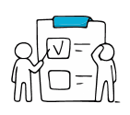
«Егер адам қандай айлаққа өзінің жол тартқанын білмесе, онда ешқандай жел оған бағыттас бола алмайды» (Сенека).
ЖАСАЙ АЛАМЫН + ҚАЛАЙМЫН + КЕРЕК = Еңбектің дұрыс таңдауы

Slide 17
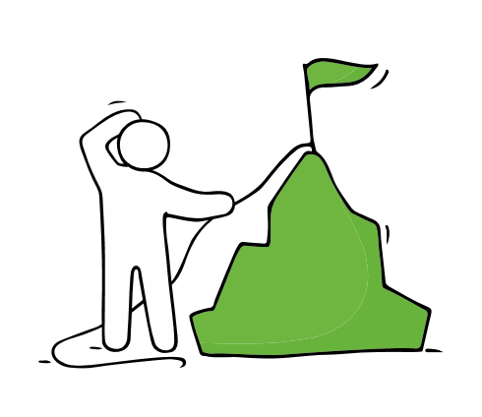
Тапсырма:
Балаңыз қандай типке көбірек лайық екендігін анықтап алыңыз:
Адам-адам
Адам-табиғат
Адам-техника
Адам-белгі

Slide 18
ТЕСТ
Сынаққа нұсқаулық:
Сіздің балаңыз сәйкес келетін нақтылауды “құс белгімен” белгілеп көрсетіңіз.
Әр бағанның “құс белгі” санын санаңыз.
Сіздің балаңыздың типтері үшін сәйкес келетін мамандық бағандарда аса оң жиынтығымен көрініс табады.

Slide 19
I |  | II |  | III |  | IV |  | V
Өсімдіктер мен жануарларды қуана отырып, тұрақты түрде қадағалайды және қамқорлық танытады |  | Бірдеңені қолдан жасап, ұзақ уақыт бойы отырып жөндейді |  | Қандай да бір есептер шығарып, сызу сызуда ықыласпен және ұзақ уақыттар бойы отыра алады |  | Музей, театрларға, көркем көрмелерге барғанды ұнатады |  | Жаңа адамдармен тез танысады
Өсімдіктер мен жануарларға қарау кезінде ересектерге қуана отырып, көмек береді. |  | Өзінің қолымен жасағандары, әдетте менің жолдастарымның, ересектердің қызығушылығын тудырады |  | Әдетте жазба жұмыстарында аз қате шығарады |  | Оның белгілі бір өнер саласына қабілеті бар |  | Кішкене балаларға қажет болғанында , оларды алдандырғанда, іске бейімдегенде, бірдеңеге көмек бергенде олармен бірге болғанды ұнатады
Өсімдіктер мен жануарлар әлемі туралы ерекше ықыласпен оқиды |  | Механизмдер, машиналар, аспаптар құрылысы туралы ықыласпен оқиды |  | Сөзжұмбақтар, басқатырғыштар, ребустар, қиын есептерді ықыласпен шешеді |  | Көркем өнерге белсенді түрде қатысады |  | Қатарластары мен кішілер арасындағы келіспеушіліктерді жеңіл шешеді
Оның өсімдіктер мен жануарлармен жұмыс жүргізуде ерекше бейімі бар |  | Оның техникамен жұмыс қабілеті бар |  | Әдетте оған жазбаша формада басқаларға ойын анық та, айқын жеткізу жеңіл болады |  | Оның көркемдік шығармаларының нәтижелерін бейтаныс адамдар мақұлдайды |  | Ол тіпті келіспеушілікке бармайды
С большим интересом читает об охране природной среды, леса, животных |  | Оның қоылмен жасалған заттарды бейтаныс адамдар мақұлдайды |  | Аса көп күш жұмсамай бейтаныс немесе шет тілдегі сөздерді еркін меңгереді |  | Ұзақ уақыт бойы шаршамай көркемдік жұмыспен айналыса алады (әуен, сурет салу және т.б.) |  | Көбіне таныс емес адамдарға көмек беруіне тура келеді
Жануарларға ықыласпен қарап, өсімдіктерді тексереді |  | Механизмдер, машиналар, аспаптар құрылысына жеңіл талдаулар жасай алады |  | Қатты күш салмай, сызбалар, графиктер, сызбалар мен кестелерді жеңіл айырады |  | Өзінің күшін сурет өнері, әуен, поэзиядан байқайды |  | Оған қатарласына әр нәрсені осылай немесе басқаша жасауы тиістігіне жеңіл көз жеткізе алады
БАРЛЫҒЫ: |  | БАРЛЫҒЫ: |  | БАРЛЫҒЫ: |  | БАРЛЫҒЫ: |  | БАРЛЫҒЫ:

Slide 20
Осылайша 30 мақұлдауға жауап бере отырып, «құсбелгілер» (олар әр бағанда) бағанын есептейсіз. Аса көп оң жиынтық сіздің балаңыздың мамандығының типіне сәйкес келетін бағанда орналасқан
I – Адам – табиғат,
II – Адам– техника,
III – Адам– заң жүйесі,
IV – Адам–көркем образ,
V – Адам –адам

Slide 21


Психологтар келесі жіктемені ұсынады
АДАМ-АДАМ
Басқа адамдармен байланысты мамандықтар. Бұл медицина, заң және құқық қорғау, оқыту және тәрбие беру, қызмет көрсету саласы.
АДАМ-ТАБИҒАТ Табиғатпен байланысты мамандық

Slide 22

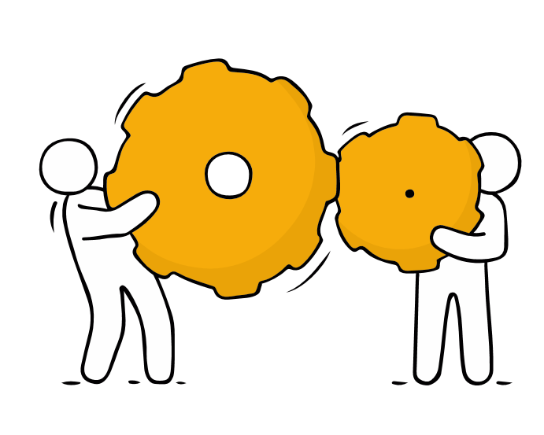
Психологтар келесі жіктемені ұсынады
Адам-техника Техникалық мамандықтар
Адам-белгі
Белгілермен байланысты мамандықтар

Slide 23
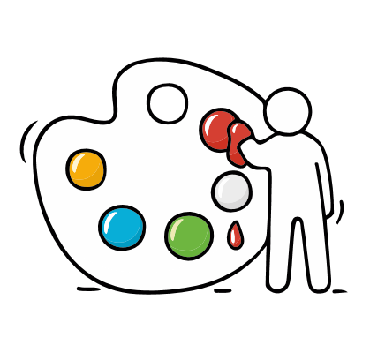
Адам-көркем образ
Көркемдік мамандықтар
Сәулет өнері, сурет өнері, поэзия немес музыка. Бұл жұмыстағы бастысы – бұл көркемдік талғам болуы.

Slide 24
Тапсырма:
Сіздің балаңызға бәрінен бұрын қандай оқу пәндері ұнайтындығын анықтаңыз?

Slide 25
Тапсырма:
Сіздің балаңызға ұнайтын оқу пәндерін белгілеп көрсетіңіз
ОҚЫТУ ПӘНІ |  | Психологтар келесі жіктемені ұсынады
Орыс тілі |  | Алгебра
Ана тілі |  | Геометрия
Шет тілі |  | Информатика
Әдебиеті |  | Физика
Тарих |  | Астрономия
Азаматтану |  | Қоғамтану
Өлкетану |  | Құқықтану
Діни мәдениет пен дүниелік этика негіздері |  | Философия
Жаратылыстану |  | Экономика негіздері
Биология |  | Дене шынықтыру
Өмірлік қызмет қауіпсіздігінің негіздері (ӨҚН) |  | Музыка (Ән сабағы)
Экология |  | Көркем өнер (Сурет)
Химия |  | Сызу
География |  | Технология
Алғашқы әскери даярлық (АӘД)

Slide 26
Тапсырма:
Өзіңнің ресурстарың мен мүмкіндіктеріңді бағала
АҚША/УАҚЫТ
РЕСУРС | НЕ БАР? | НЕ ҚОСУ КЕРЕК КЕРЕК?
Оқуға қаражат
Оқуға уақыт
СЫРТҚЫ РЕСУРСТАР:
РЕСУРС | НЕ БАР? | НЕ ҚОСУ КЕРЕК КЕРЕК?
Ақпарат (БАҚ, ИНТЕРНЕТ, кітаптар, адамдар - ақпарат тасымалдағыштар
Байланыс
Адамдар-пікірлестер

Slide 27
Тапсырма:
Сіздің балаңыздың ресурстары мен мүмкіндіктерін бағалаңыз
РЕСУРС | НЕ БАР? | НЕ ҚОСУ КЕРЕК КЕРЕК?
ДАМЫТУ ЖӘНЕ ОҚЫТУ:
Курстар
Тренингтер
Семинарлар
Үйірмелер
Қосымша сабақтар
Тар және сирек кездесетін бейімділіктер болуы
Дипломдар, cертификаттар, мадақтамалар, сыйлықтар, медальдар

Slide 28
Тапсырма:
Сіздің балаңыздың ресурстары мен мүмкіндіктерін бағалаңыз
ІШКІ РЕСУРСТАР
РЕСУРС | НЕ БАР? | НЕ ҚОСУ КЕРЕК КЕРЕК?
Сезіну, нені қалаймын
Назар аудары
Ерекшеліктер, қабілет, машықтар
Ырық
Ойлау
Қиялдау
Түйсік
Ес
Ұмтылыс, ниет, таңдау
Денсаулық
Күш
Физикалық параметрлері
Сапалық сипаты (көпшілдік, шыдамдылық, қайраттылық, және т.б.)

Slide 29
Қазақстанның оқу орындары туралы деректерді қалай табуға болады?
Интернеттен Қазақстанның орта кәсіби білім беруі тақырыбы бойынша сайттарды қараңыз
МЫСАЛЫ:
kz24.net/сompanirs/smallsection562.html
http://bsk.kz/index.php?category=144
Қазақстанның колледдері мен лицейлері туралы ақпаратты келесі сайттан таба аласыз
http://yastudent.kz/high_schools_and_colleges/basic_information/#content
Нақты ООО таңдап алып, сол оқу орнының сайтына көшіңіз
ООО-ның байланыс деректерінде қабылдау комиссиясының телефоны көрсетілген. Қоңырау шалыңыз және өзіңізді қызықтырған мамандық бойынша нақтылап, сұрап біліңіз.

Slide 30
Жұмысшы мамандықтар – бұл білікті еңбек әрекет, ол арнайы теориялық даярлықты қажет етеді және әдетте дене (қол) еңбегіне немесе механикаландырылған құрал-жабдықты қолмен басқаруға байланысты болып келеді.
Жұмысшы мамандықтарды меңгеруге арналған білімдер мен дағдылар кешені бастапқы немесе орта кәсіби білім беру мекемелерінде (ООО) алынады.

Slide 31
Мысалы: Сіз ООО таңдадыңыз ба?
Неліктен дәл ООО, неге әрі қарай мектепте, сосын ЖОО-да оқуды таңдамадыңыз? Орта-арнайы білімнің пайдаларын жазыңыз.
Мамандық/ООО | 1 пайдасы | 2 пайдасы

Slide 32
Мамандық таңдау бойынша шешім қабылдау алгоритмі
Кәсіби бағыт типін анықтау
Қабілеттер деңгейін анықтау
Ресурстарды бағалау
Мамандық таңдау бойынша шешім қабылдау
Оқу орнын іздеу

Slide 33
Қазақстанның қандай ООО базалық дайындық береді?
Оңтүстік Қазақстан политехникалық колледжі http://politex.ucoz.com
Кентау политехникалық колледжі «Кентау трансформатор зауыты» АҚ» http://www.politech-college.com
Қаз АТК жанындағы Ақтау көлік колледжі kazatk-atk.kz
Каспий мемлекеттік технология және инжиниринг университеті колледжі
«Қайнар» Ақтау колледжі http://akcolkainar.kz/
Маңғыстау политехникалық колледжі www.mptk.edu.kz/
Маңғыстау энергетикалық колледжі www.gkkpmek.kz
Ақтөбе Мұнай және Газ Колледжі (АМжГК) http://aknig2000.wixsite.com
Ақтөбе политехникалық колледжі https://apk-edu.kz/
Ақтөбе техникалық колледжі http://atk-edu.kz/
Ақтөбе құрылыс-монтаж колледжі http://asmk.kz/
Сәулет-құрылыс колледжі (Ақтөбе)
Қаз АТК жанындағы Ақтөбе көлік және коммуникация колледжі
Ақтөбе көлік, коммуникациялар және жаңа технологиялар колледжі http://aktk-nt.kz

Slide 34
Қазақстанның қандай ООО базалық дайындық береді?
Ақтөбе байланыс және электротехника колледжі
Инновациялық Еуразия Университетінің колледжі http://college.ineu.edu.kz
Павлодар Инновациялық Еуразия Университетінің колледжі http://college.ineu.edu.kz
Ақпараттық технологиялар және бизнес колледжі http://www.kitib.kz
Павлодар инновациялық техникалық колледжі
Павлодар көлік және коммуникация колледжі http://pktik.kz
Павлодар түсті металлургия колледі http://college7-pav2.kz/
Павлодар политехникалық колледжі
Орал ақпараттық технологиялар колледжі http://www.ukit.kz/
Орал газ, мұнай және салалық технологиялар колледжі
Астана кәсіби-техникалық колледжі http://ptk.astana-bilim.kz/
Шымкент көлік, коммуникациялар және жаңа технологиялар колледжі (ШККжЖТК)
Батыс Қазақстан инженерлік-технологиялық колледжі www.wketc.kz
Орал ақпараттық технологиялар колледжі http://www.ukit.kz/

Slide 35
Мысалы:
Сіз энергетика саласын таңдадыңыз Ықтимал таңдаулардың біреуі
КЕНТАУ ПОЛИТЕХНИКАЛЫҚ КОЛЛЕДЖІ
«КЕНТАУ ТРАНСФОРМАТОР ЗАУЫТЫ» АҚ

Slide 36

Колледждегі кәсіби даярлық келесі мамандықтар бойынша жүзеге асырылады:
0911000- Электр және электромеханикалық құралдарды техникалық пайдалану, қызмет көрсету және жөндеу (түрлері бойынша)
Біліктілігі: Электромеханик
0901000 – Электр станциялары мен желілерінің электроқұрал-жабдықтары (түрлері бойынша)
Біліктілігі: Электромонтер (жұмысшы мамандық)
0902000 (Электрмен жабдықтау) салалар бойынша
Біліктілігі: Техник-электрик
1302000 Автоматтандыру және басқару (түрлері бойынша)
Біліктілігі: Өнеркәсіп электроншысы
Біліктілігі: Бақылау.... бойынша слесарь
0518000 – Есеп және аудит (салалар бойынша)
Біліктілігі: Экономист-бухгалтер
Біліктілігі Бухгалтер (жұмысшы мамандық)
140100 Ғимараттар мен құрылыстар салу және пайдалану (салалар бойынша)
Біліктілігі – Техник-құрылысшы
Біліктілігі: Кеңе профильдегі шебер құрылысшы (жұмысшы мамандық)
Кентау политехникалық колледжі
«Кентау трансформатор зауыты» АҚ

Slide 37
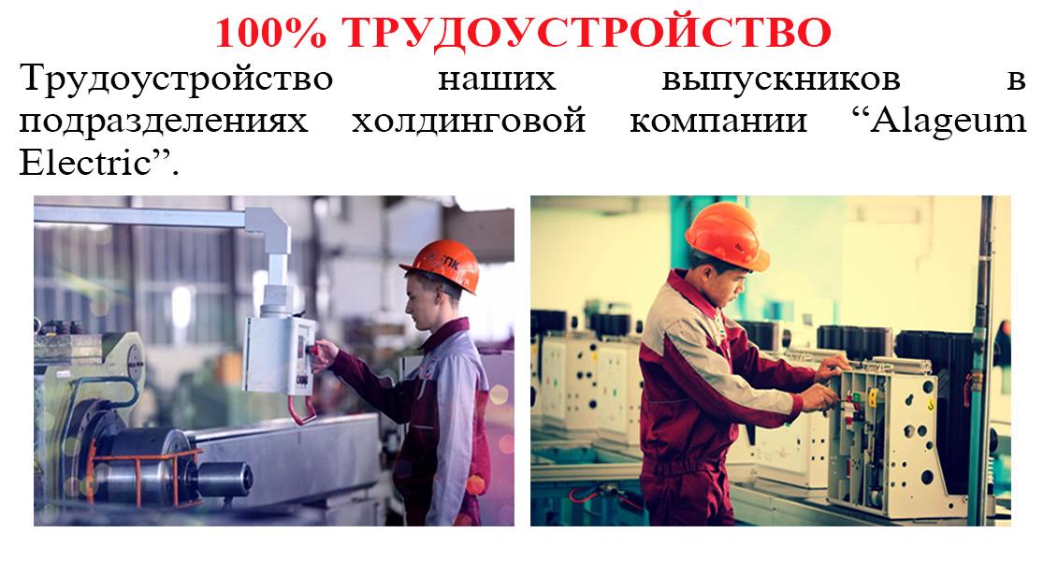
Кентау политехникалық колледжі
«Кентау трансформатор зауыты» АҚ
1-пайдасы
100% жұмысқа орналастыру
Біздің түлектерімізді «Alageum Elektric» холдинг компаниясының бөлімшелеріне жұмысқа орналастырамыз
«Alagium Electric» холдинг компаниясында Қазақстан бойынша 10 филиал бар. Қазақстанның әр аймағында осы компанияның зауыттары жұмыс істейді

Slide 38
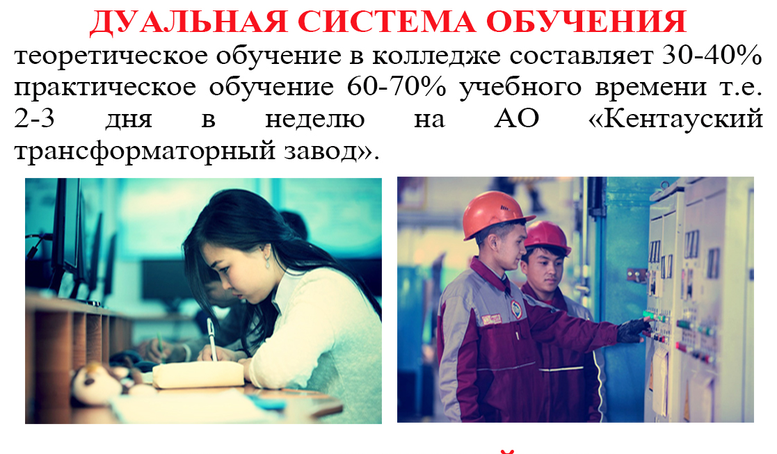
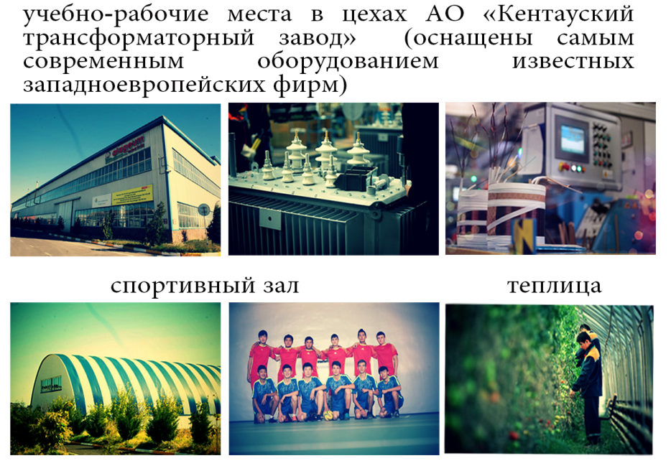
100% оқу гранты.
2017 ж 350 оқушы қабылданды.
2-пайдасы
Дуальді оқыту жүйесі
Колледждегі теориялық оқыту 30-40%, ал практикалық оқыту 60-70% құрайды, яғни аптасына сабақ 2-3 күн «Кентау трансформатор зауыты» АҚ-да болады
3-пайдасы
«Кентау трансформатор зауыты» АҚ цехтарындағы оқу-жұмыс орны (белгілі бастыс еуропалық фирмалардың ең заманауи құрал-жабдығымен жабдықталған)

Slide 39

4-пайдасы
Метариелды –техникалық база
Оқу кабинеттері
Зертханалар
Шеберханалар
Техникалық кітапхана
Колледждің материалдық-техникалық базасы:
оқу кабинеттері, шеберхана, зертхана шеберхана, техникалық кітапхана

Slide 40
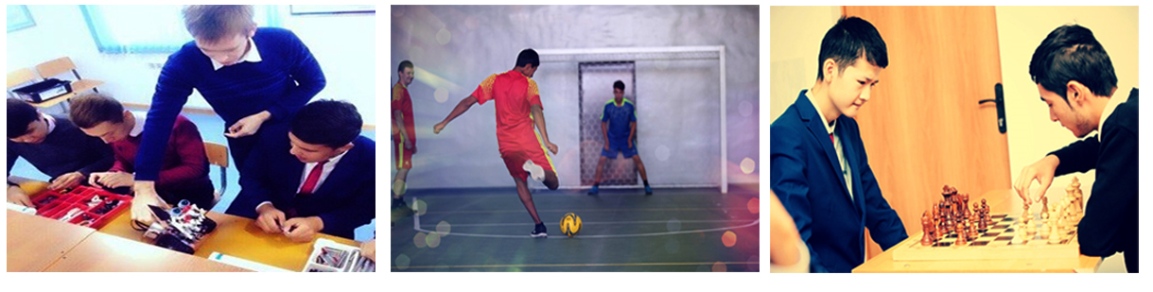
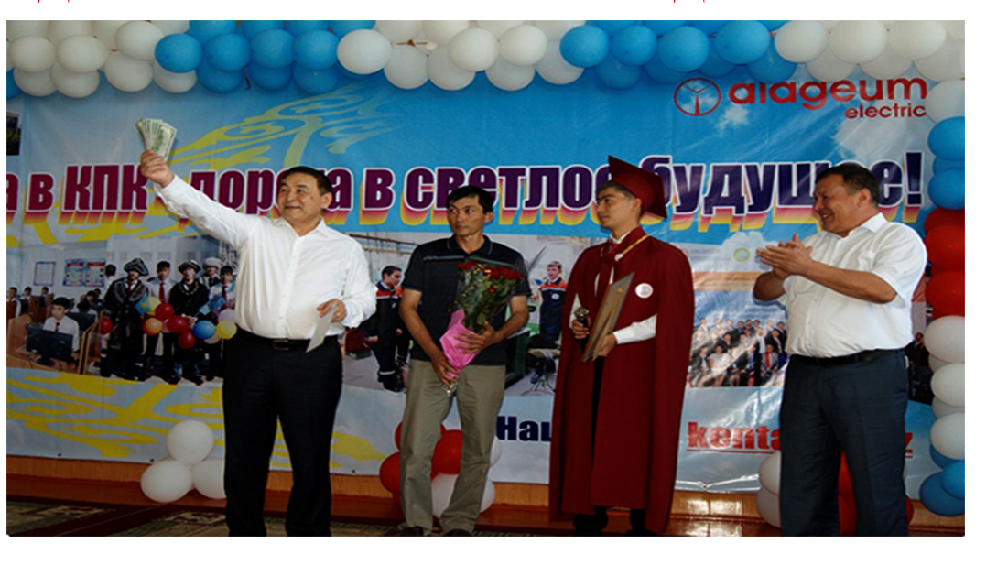
5-пайдасы
СТУДЕНТТІК ҮЙІРМЕЛЕР
6-пайдасы «Жылдың таңдаулы бітірушісі» атауы және ақшалай сыйлық - 1000 доллар

Slide 41
Кәсіби бағдар бойынша ата-аналарға ұсыныстар
1. Баланың кәсіби жоспары туралы ақпаратты онымен тек ашық әңгіме жүргізген кезде алуға болады, тек жүгіріп жүріп емес.
Әңгімені «айтпақшы» деп басаған жөн. Әңгіме барасында шыдамдылық, әдеп және шынайы мүдделілік танытуға тырысыңыз.
2. Егер бала өз жоспарларын анық айта алмаса оның немен байланысты екенін түсіуге тырысу қажет.
3. Балаға қандай да бір нақты іс таңдап алып, күзгі немеске қысқы каникулдарда жұмыс істеп көруді ұсынған дұрыс.
4. Егер баланың кәсіби таңдауына көңіліңіз болмаса, үзілді-кесілді тыйым салудан аулақ болыңыз. Оның таңдауының не нәрсеге негізделгенін анықтауға тырысыңыз.
5. Егер бала тек армандаса, ал өзі ештеңе жасамаса оның нақты жоспар құруына көмектесіңіз, ол үшін оның қанша уақыты барын және нелерге үлгеру қажет екенін баламен бірге талқылаңыз.
6. Өз балаңыздың таңдаған жолында сәтсіздік болған жағдай үшін балада «қосалқы нұсқаның» дайын болуына көмектесіңіз.

Slide 42
Болашақ оқу орнын таңдау кезінде ата-аналар мен балаларға кеңестер
1. Мемлкеттік аккредитациялы институтты таңдаңыз.
2. Оқытушылық құрам туралы білуден қысылмаңыз.
3. Есте сақтаңыз! Қазіргі уақытта сіздің балаңыз бір уақытта бірнеше институттар мен университеттерге біруақытта түсе алады.
4. Емтихандарда болуға тырысыңыз, мүмкін апелляция қажет болуы ықтимал.
5. Жаңа факультеттерде әр уақытта ең аз өтпелі балл.
6. Балаңыз оқуға түспесе, ренжімеңіз. Алда көптеген мүмкіндіктер жатыр .
7. Сіздің балаңыз түспек болған ЖОО бітірушісімен сөйлесіңіз.
8. Балаңыздың өзіне таңдау беріңіз.

Slide 43
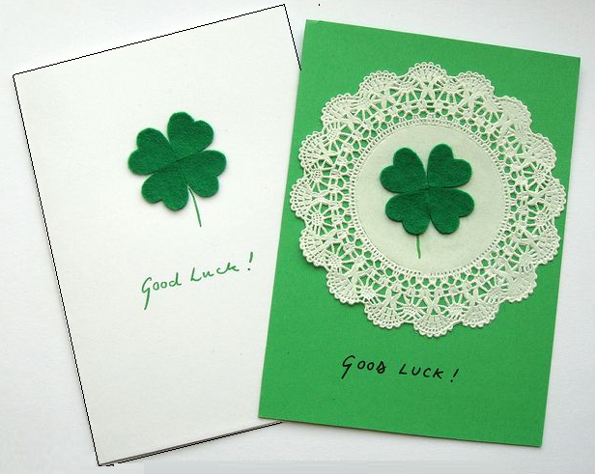
Балаңыздың сүйікті мамандығын таңдауда сәттілік тілейміз!

